Slide 1

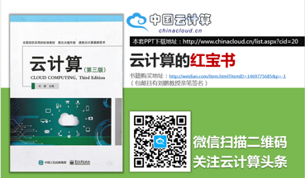



电子工业出版社《云计算(第三版)》配套课件
云计算
（第三版）
CLOUD COMPUTING Third Edition
第 11 章
中国云计算技术(二)
主编：刘鹏 教授

Slide 2
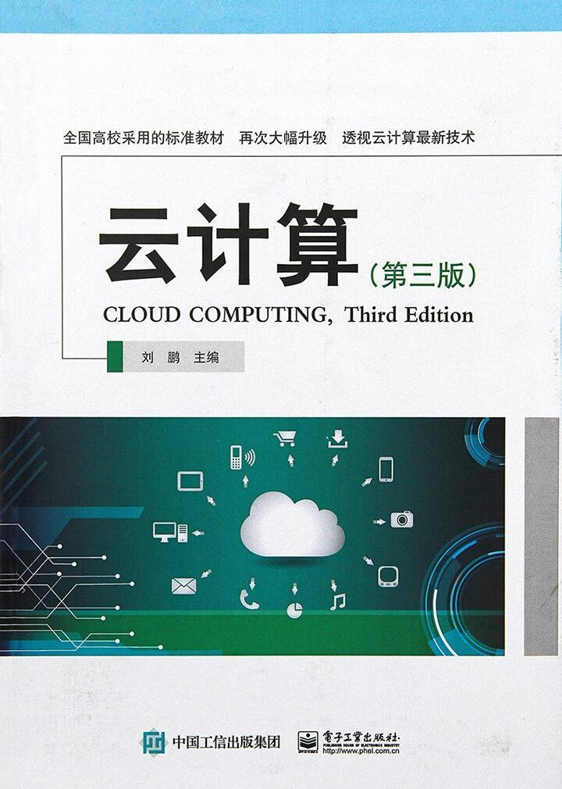

电子工业出版社《云计算(第三版)》配套课件
本套PPT下载地址：http://www.chinacloud.cn/list.aspx?cid=20
云计算的红宝书
书籍购买地址：http://weidian.com/item.html?itemID=1469775685&p=-1
（包邮且有刘鹏教授亲笔签名）
微信扫描二维码
关注云计算头条

Slide 3
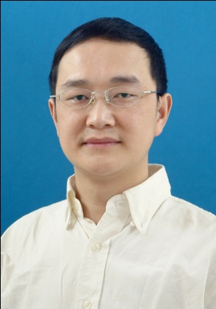
刘 鹏
教授、博导、学科带头人，清华大学博士。现任中国云计算专家咨询委员会秘书长、中国信息协会大数据分会副会长、工业与信息化部云计算研究中心专家。
主持完成科研项目25项，发表论文80余篇，出版专业书籍15本。获部级科技进步二等奖4项、三等奖4项。主编了国内第一本云计算教材《云计算》和第一本云计算编程书籍《实战Hadoop》。创办了知名的中国云计算（chinacloud.cn）和中国大数据（thebigdata.cn）网站。
曾率队夺得2002 PennySort国际计算机排序比赛冠军，两次夺得全国高校科技比赛最高奖，并三次夺得清华大学科技比赛最高奖。
荣获“全军十大学习成才标兵”（排名第一）、南京“十大杰出青年”、江苏省“333高层次人才培养工程”中青年科学技术带头人、清华大学“学术新秀”等称号。

Slide 4
11.1 国内云计算发展概况
11.2 国产云存储技术
11.3 国产大数据库技术
11.4 云视频监控技术
11.5 阿里巴巴阿里云服务
11.6 云创存储万物云服务

Slide 5
11.3 国产大数据库技术
11.3.1 阿里巴巴OceanBase
11.3.2 云创存储数据立方（DataCube）

Slide 6


11.3 国产大数据库技术
阿里巴巴OceanBase
OceanBase主要是为了解决淘宝网的大规模数据而产生的，是一个支持海量数据的高性能分布式数据库系统，达到管理数千亿条记录的规模，支持在数百TB数据上跨行跨表事务并支持SQL操作。
到目前为止， OceanBase支持了收藏夹、直通车报表、天猫评价等OLTP和OLAP在线业务，线上数据量已经超过千亿条记录。

Slide 7

11.3 国产大数据库技术
阿里巴巴OceanBase
系统架构
PootServer/
UpdataServer
(主)
PootServer/
UpdataServer
(备)
ChunkServer/
MergeServer
ChunkServer/
MergeServer
ChunkServer/
MergeServer
ChunkServer/
MergeServer

Slide 8
11.3 国产大数据库技术
阿里巴巴OceanBase
客户端
基于MySQL数据库开发的应用程序、工具能够直接迁移到OceanBase
RootServer
配置服务器，一般是单台服务器。记录commit log并通常采用双机热备
UpdateServer
存储OceanBase系统的增量更新数据。
保存基准数据的服务器，通常是多台，同一份基准数据通常保存3份并存储在不同的ChunkServer上
ChunkServer
接收并解析用户的SQL请求经过词法分析、语法分析、查询优化等一系列操作后转发给相应的ChunkServer或者UpdateServer
MergeServer

Slide 9
11.3 国产大数据库技术
阿里巴巴OceanBase
数据查询流程
Mysql客户端，JDBC/ODBC等
SQL 请求
MergsServer
MergsServer
MergsServer
Mysql协议
MS-SQL
Mysql协议
MS-SQL
Mysql协议
MS-SQL
读事务
写事务
ChunkServer
ChunkServer
ChunkServer
ChunkServer
CS-SQL
CS-SQL
CS-SQL
UPS-SQL
读取修改增量

Slide 10
11.3 国产大数据库技术
阿里巴巴OceanBase
系统特点及优势
主体数据在一段时间内保持相对稳定
以内存保存增删改记录极大地提高了系统写事务的性能
扩充UpdateServer内存即增加了内存中容纳的修改量
动态数据服务器UpdateServer写commit log并采取双机（甚至多机）热备
OceanBase按主键的范围查询对应着连续的磁盘读

Slide 11
11.3 国产大数据库技术
阿里巴巴OceanBase
UpdateServer
类似于DBMS中的DB角色，提供跨行跨表事务和很短的查询修改的响应时间以及良好的一致性
ChunkServer
具有数据多副本、中等规模数据粒度、自动负载平衡、宕机恢复、机器plug and play等特点，系统容量及性能随时扩展
MergeServer
结合ChunkServer和UpdateServer，获得最新数据，实现数据一致性
RootServer
类似于云计算中的主控机（如GFS master），进行机器故障检测、负载平衡计算、负载迁移调度等

Slide 12
11.3 国产大数据库技术
阿里巴巴OceanBase
可靠性与可用性
OceanBase在ChunkServer中保存了基准数据的多个副本。
OceanBase在UpdateServer中保存了增量数据的多个副本。
ChunkServer的多个副本可以同时提供服务。
UpdateServer主备之间为热备，同一时刻只有一台机器为主UpdateServer提供写服务。
OceanBase存储多个副本并没有带来太多的成本。
在OceanBase系统中，用户的读/写请求，即读/写事务，都发给MergeServer。

Slide 13
11.3 国产大数据库技术
阿里巴巴OceanBase
只读事务执行流程如下：
MergeServer解析SQL语句，词法分析、语法分析、预处理，最后生成逻辑执行计划和物理执行计划。
1
MergeServer将请求拆分后同时发给多台ChunkServer并发执行，每台ChunkServer将读取的部分结果返回MergeServer
2
如果SQL请求涉及多张表格，MergeServer还需要执行联表、嵌套查询等操作。
3
MergeServer将最终结果返回给客户端。
4

Slide 14
11.3 国产大数据库技术
11.3.1 阿里巴巴OceanBase
11.3.2 云创存储数据立方（DataCube）

Slide 15
11.3 国产大数据库技术
云创存储数据立方（DataCube）
数据立方（DataCube）的结构分为用户接口、索引、SQL解析器、作业生成器、元数据管理、并行计算架构、分布式文件系统等部分，如图所示。
索
引
SHELL
JDBC
SQL解析器
Job Builder
Metadata
并行计算框架
分布式文件系统

Slide 16
11.3 国产大数据库技术
云创存储数据立方（DataCube）
Zookeeper
Master
（主）
Master
（备）
日志
NameNode
（主）
NameNode
（备）
心跳
Slave
Slave
Slave
……
DataNode
DataNode
DataNode

Slide 17
11.3 国产大数据库技术
云创存储数据立方（DataCube）
实时性
计算的数据本地性
数据平衡性

Slide 18
11.3 国产大数据库技术
云创存储数据立方（DataCube）
Job
Master
Task0
Task1
TaskN
Slave0
Slave1
……
SlaveN
Intermediate
Data
Slave0
Slave1
……
SlaveN
Result Set0
Result Set1
Result SetN
Master
并行计算架构上作业执行过程

Slide 19
11.3 国产大数据库技术
云创存储数据立方（DataCube）
1
SlaveX
Data Set
Data Set
Data Set
Slave0
Slave1
……
SlaveN
2
SlaveX
Data Subset 1
Data Subset 2
Data Subset N
Slave0
Slave1
……
SlaveN
3
SlaveX
Data Set
Data Set
Slave0
Slave1
……
SlaveN
并行计算架构的3种分发方式

Slide 20
11.3 国产大数据库技术
云创存储数据立方（DataCube）
Job
Master
Task0
Task1
TaskN
Slave0
Slave1
……
SlaveN
Small Table
Slave0
Slave1
……
SlaveN
Result Set0
Result Set1
Result SetN
Master
小表与大表的join实例

Slide 21
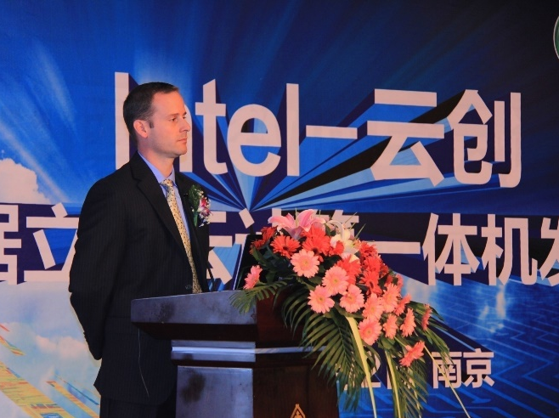
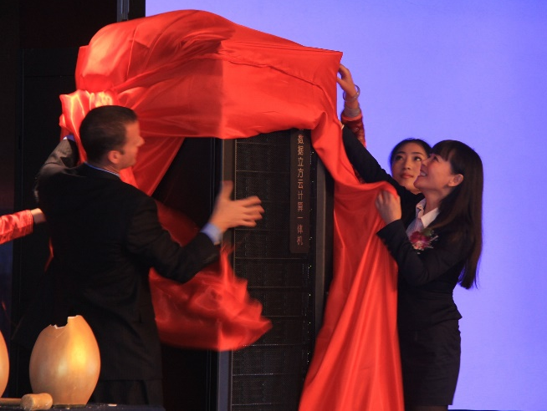
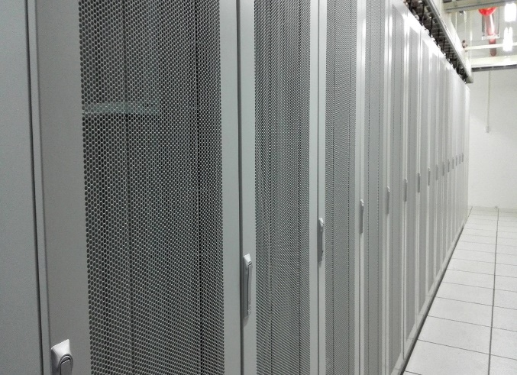
11.3 国产大数据库技术
云创存储数据立方（DataCube）
分布式索引
MapReduce对每个查询都是直接从分布式文件系统中读入原始数据文件，I/O代价远高于数据库，相对于MapReduce架构以及在其之上的SQL解析器Hive，数据立方引入了一种高效的分布式索引机制，不同于并行数据库的 Shared-nothing和Shared-disk架构，数据立方的数据文件与索引文件都存放在分布式文件系统之上。

Slide 22
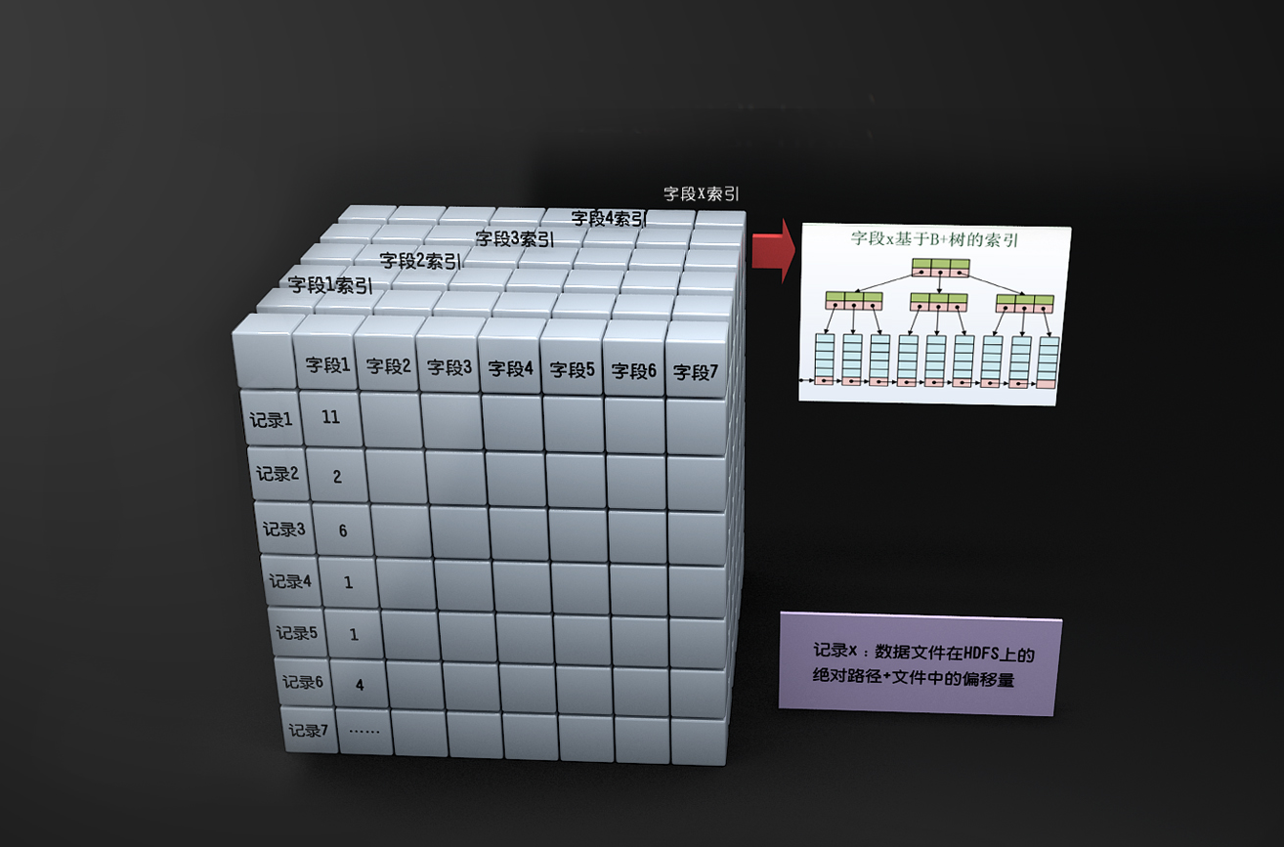
11.3 国产大数据库技术
云创存储数据立方（DataCube）
B+树索引

Slide 23
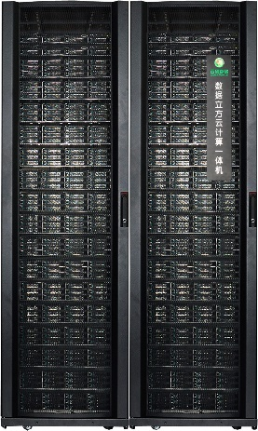
11.3 国产大数据库技术
云创存储数据立方（DataCube）
数据立方大数据一体机
处理海量数据的高效分布式软/硬件集合的云处理平台
从TB乃至PB级的数据挖掘
海量信息的快捷高效处理
100Gbps以上量级的数据流实时索引
秒级响应客户请求
秒级完成数据处理、查询和分析工作
对入口数据进行实时索引
对数据进行分析、清理、分割
支持数据深度挖掘和商业智能分析

Slide 24
本章未完待续

Slide 25

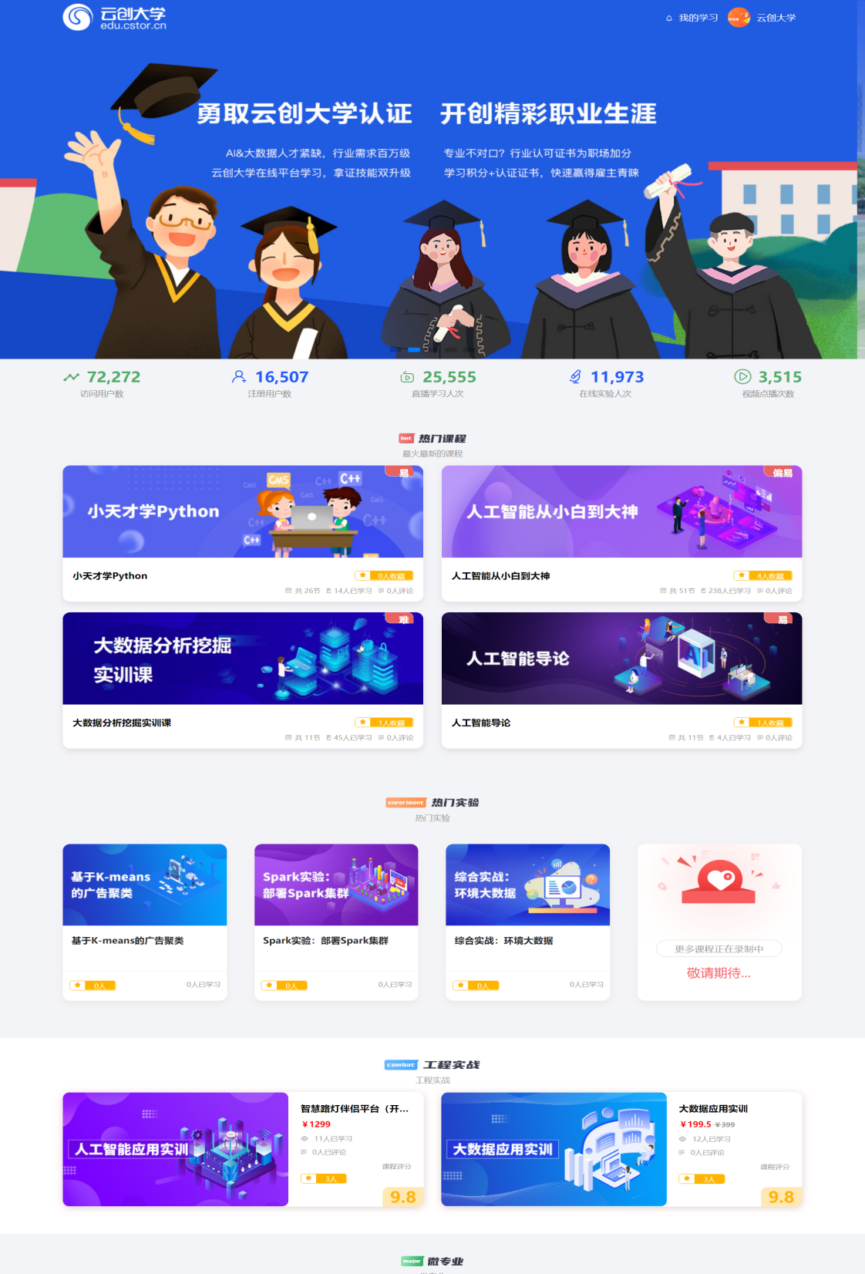



大学生如何提高实战能力，高薪就业？
学到真本事
省钱、省时间!
学习大数据、人工智能、云计算的不二之选
在线学习、在线动手做实验
学习云创大数据大量实际项目
获取云创工程师认证、工信部认证、国际认证
大数据能力分析、工作匹配、智能推荐
学到真本事，走遍天下都不怕！
云创大学网站
https://edu.cstor.cn/
云创大学微信公众号

Slide 26
















运用大数据，精彩你生活
微信公众号推荐
免费大数据APP推荐
刘鹏看未来
云创大数据
我的PM2.5
同声译
智能硬件大数据免费托管平台
环境大数据开放平台

Slide 27

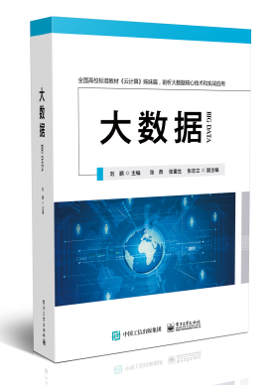


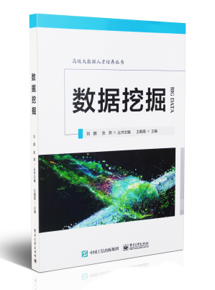



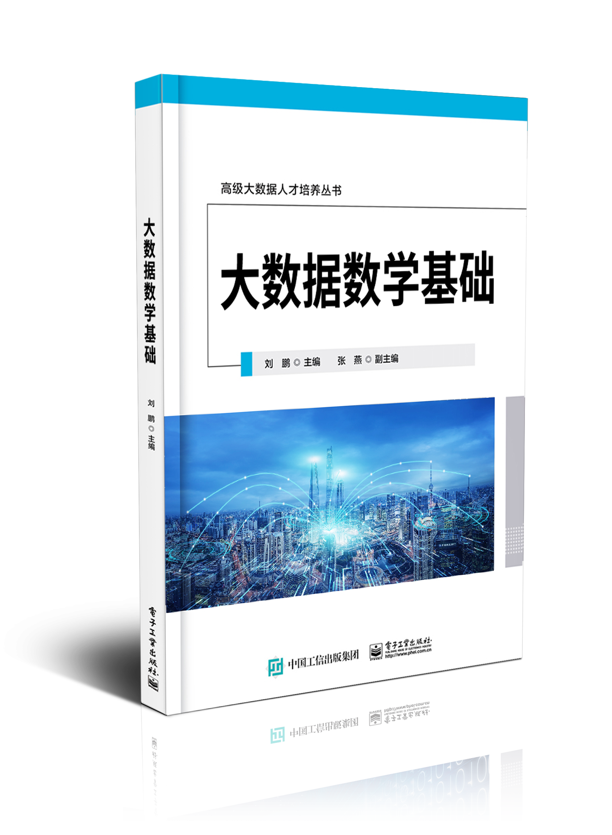


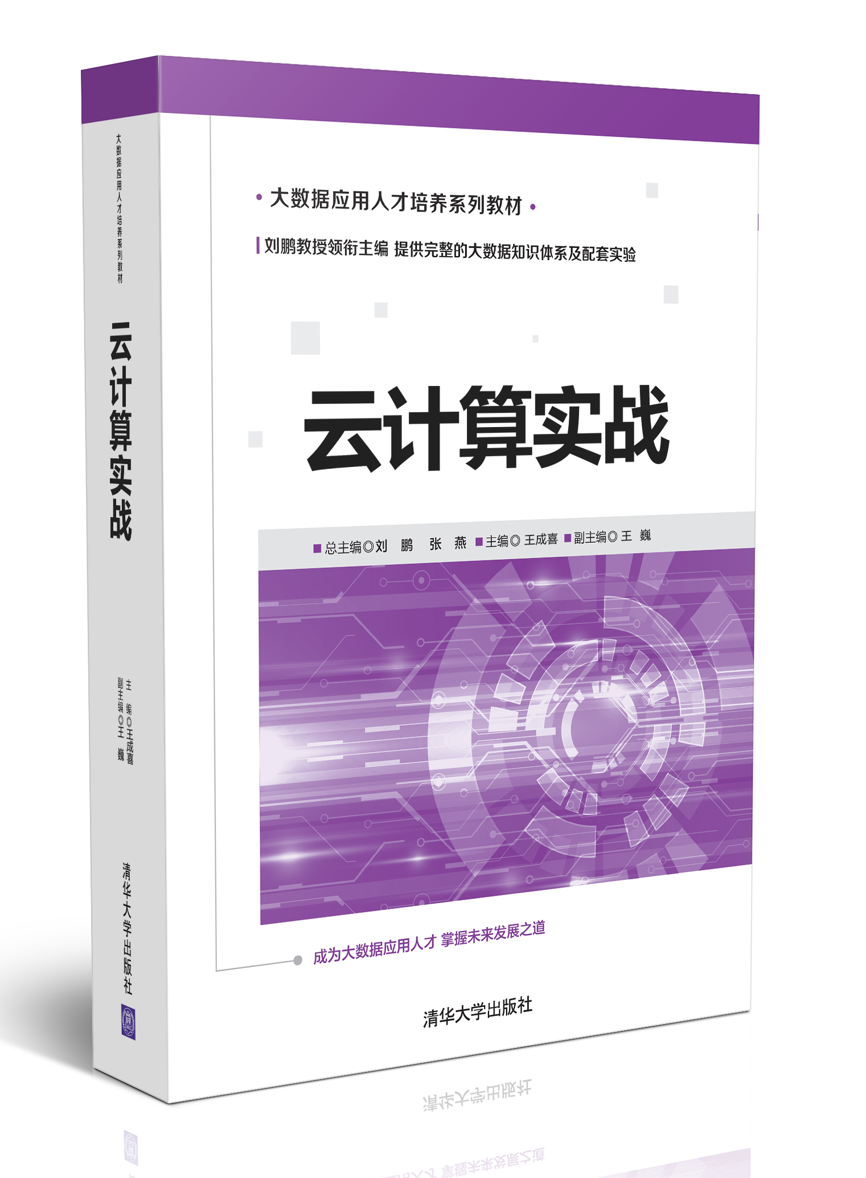





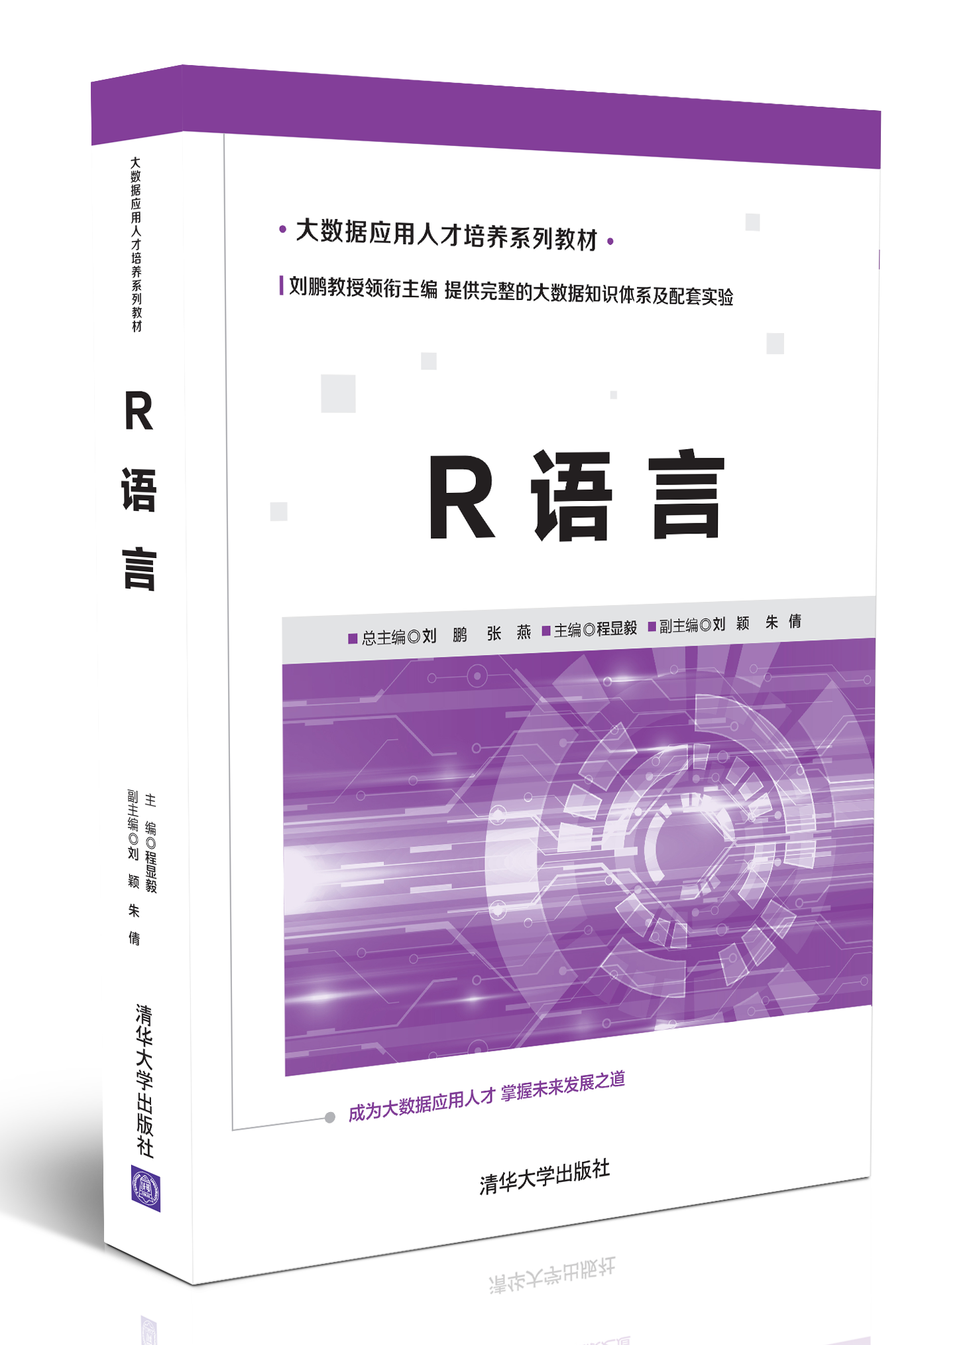





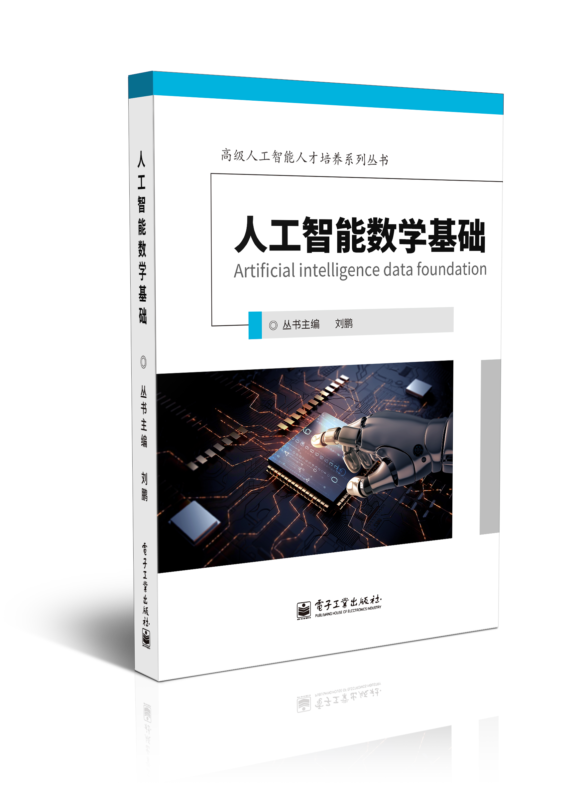

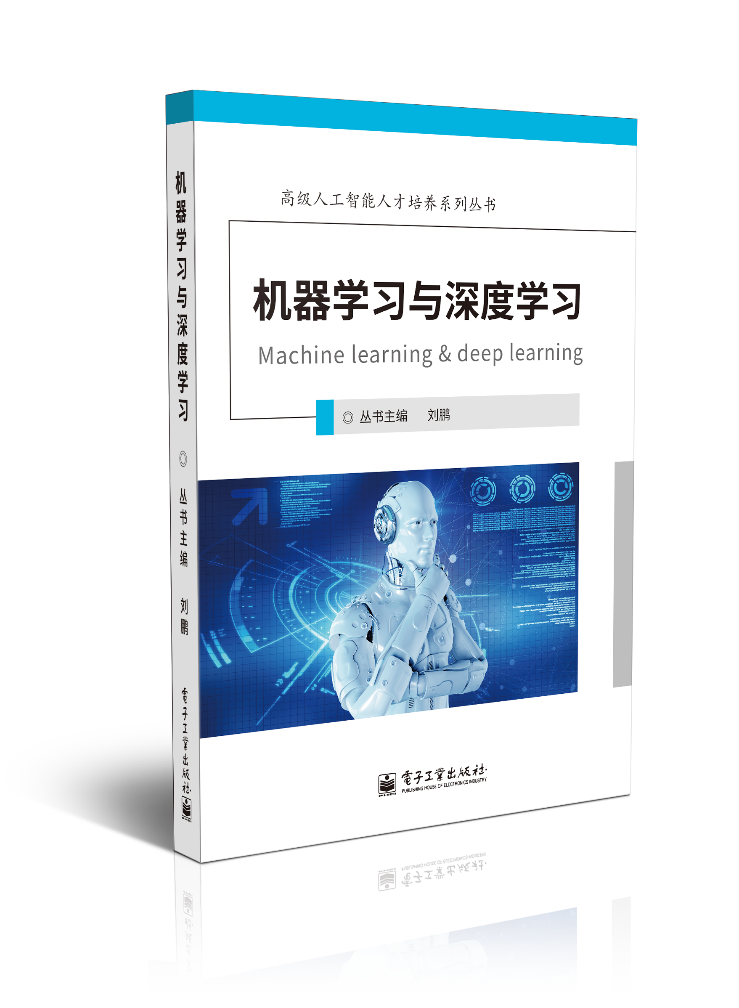




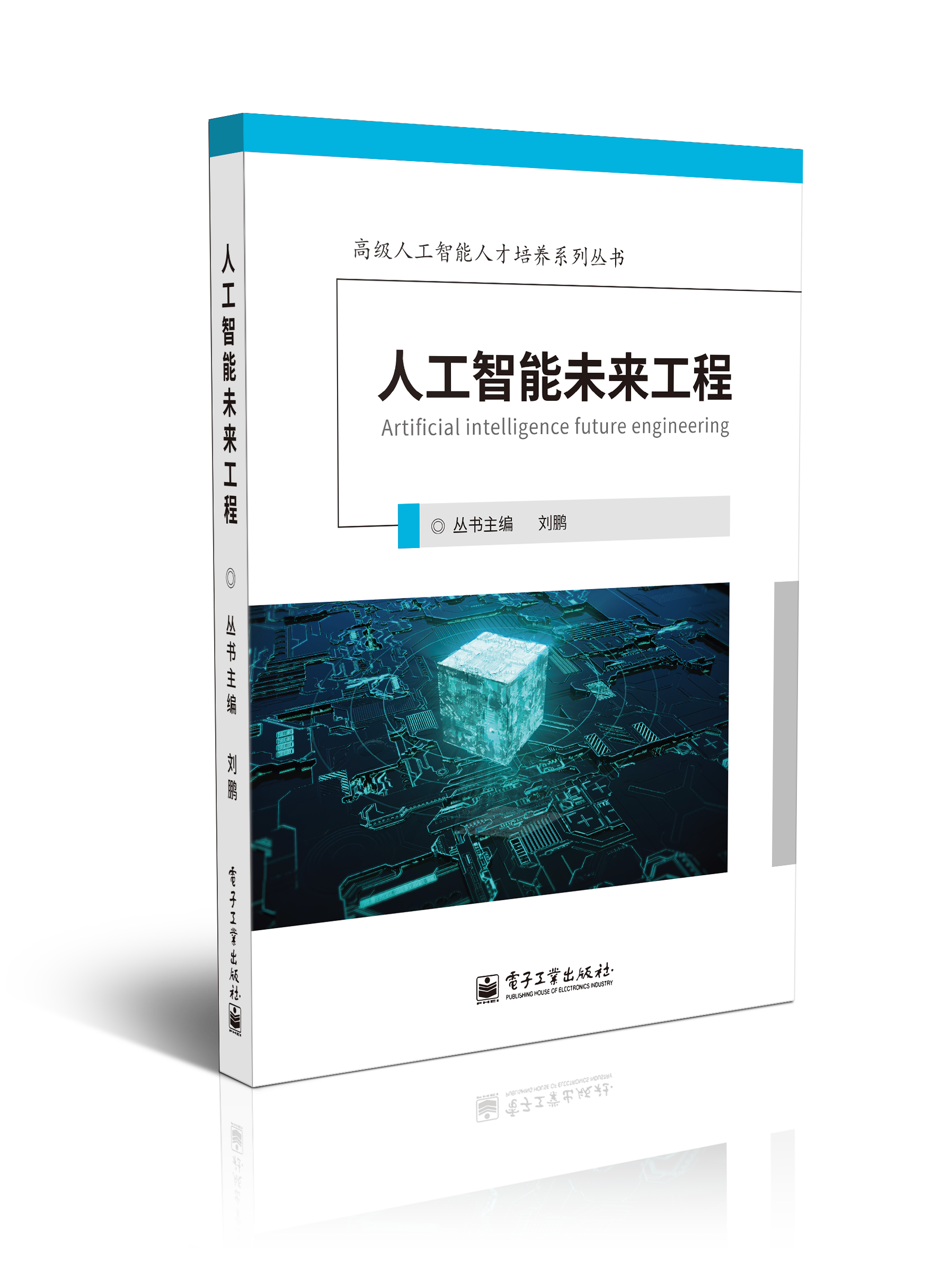
完善的课程体系：大数据方向、人工智能方向。
面向理论与实践，分为本科院校、专科院校、高职院校。

Slide 28
电子工业出版社《云计算(第三版)》配套课件
云计算
（第三版）
CLOUD COMPUTING Third Edition
第 11 章
谢谢观看
主编：刘鹏 教授

